Slide 1
Область: Коммуникация Раздел: Основы грамоты Тема: Звуковой анализ слова ДРУГ
ГККП «Детский сад № 13 «Кораблик» г. Темиртау Воспитатель: Фарналь А.Н.

Slide 2
Задачи:
продолжать учить детей проводить звуковой анализ слов; различать гласный, твёрдый и мягкий согласные звуки;
называть слова с заданным звуком;
упражнять детей в подборе слов с определённым звуком;
развивать логическое мышление, внимание;
воспитывать интерес к языку, сочувствие. желание помочь ближнему.

Slide 3
Уважаемые родители!
Объясните, пожалуйста, ребёнку задания, сфотографируйте его в процессе их выполнения и поделитесь этой информацией с воспитателем. Спасибо за помощь!

Slide 4
Здравствуйте, дорогие ребята!
Отгадайте, кто к нам сегодня придет в гости?
Знает то, не знает это,
Но даёт всегда советы.
Этот маленький мальчишка
Болтунишка, хвастунишка!
Он рисует, сочиняет
И на шарике летает.
Он поёт под балалайку
Коротышка наш…

Slide 5
Ох! Еле приземлился. Здравствуйте! Ой, куда это я попал?
Я Незнайка – хвастунишка,
Непоседа – шалунишка
Прилетел к вам первый раз.
Что вы тут делаете?
Как интересно! Как много вы
всего знаете. Я тоже так хочу.
Только учиться я не люблю! Я и так всё запоминаю и тоже уже много знаю!

Slide 6
Поиграем в игру « Покажи, какой звук»
Звук «мь»
Придумай слово с этим звуком

Slide 7
Поиграем в игру « Покажи, какой звук»
Звук «ы»
Придумай слово с этим звуком

Slide 8
Поиграем в игру « Покажи, какой звук»
Звук «ш»
Придумай слово с этим звуком

Slide 9
Поиграем в игру « Покажи, какой звук»
Звук «р»
Придумай слово с этим звуком

Slide 10
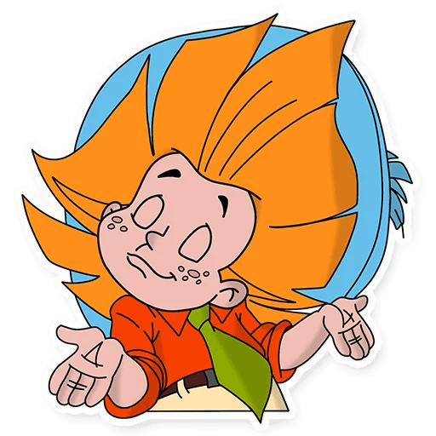
Ну, и ладно, зато я любую загадку отгадаю! А вы?
Друг без друга мы скучаем,
Вместе с радостью играем.
И нам ссориться не нужно.
Ведь всего сильнее ...
ДРУЖБА

Slide 11
А теперь проведем звуковой анализ слова ДРУГ
Сколько слогов в этом слове?
ОДИН
Сколько звуков?
ЧЕТЫРЕ

Slide 12
Какой первый звук в слове «друг»? Назовите.
Д
Какой он?
Согласный, твердый звук
Каким цветом ставим фишку?
Ставим синюю фишку

Slide 13
Какой второй звук в слове «друг»? Назовите.
Р
Какой он?
Согласный, твердый звук
Каким цветом ставим фишку?
Ставим синюю фишку

Slide 14
Какой третий звук в слове «друг»? Назовите.
У
Какой он?
Гласный
Каким цветом ставим фишку?
Ставим красную фишку

Slide 15
Какой последний, четвертый звук в слове «друг»? Назовите.
Г
Какой он?
Согласный, твердый звук
Каким цветом ставим фишку?
Ставим синюю фишку

Slide 16
А теперь немного отдохнем!

Slide 17
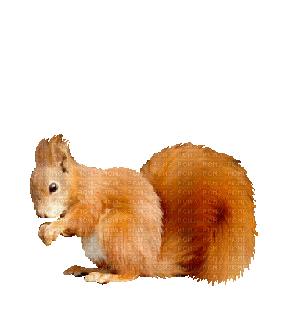
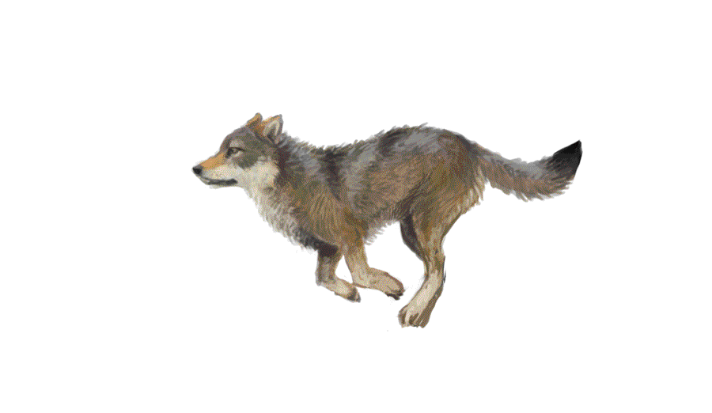
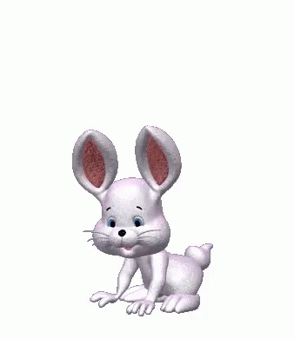
А теперь помогите мне расселить животных по своим домикам

Slide 18
Молодцы, ребята!

Slide 19
Хорошо у вас, но мне пора лететь дальше в свой «цветочный город».
Расскажу своим друзьям, какие вы дружные, добрые, всегда готовы прийти на помощь.
До свидания.

